Slide 1
Cambiamenti climatici a largo spettro: dalla modellistica matematica agli impatti sulle migrazioni
XIX Convegno di Divulgazione Scientifica
Percorsi MATH-Maps nella didattica, secondo lo spirito innovatore M&R
Hotel Mediterraneo, Riccione
20 - 22 ottobre 2017
Antonello Pasini
CNR – Istituto sull’Inquinamento Atmosferico Roma

Slide 2
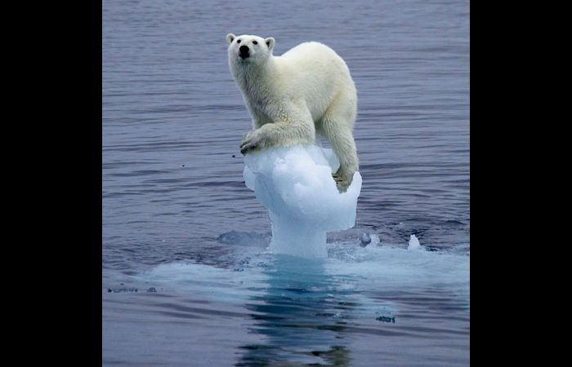
Chi ha acceso il riscaldamento?

Slide 3

A. Pasini – Cambiamenti climatici a largo spettro
Cause
Effetti
Impatti presenti e futuri
Conflitti e migrazioni
Che fare?

Slide 4
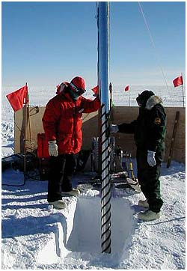

A. Pasini – Cambiamenti climatici a largo spettro
Come si misura
la febbre della Terra?

Slide 5
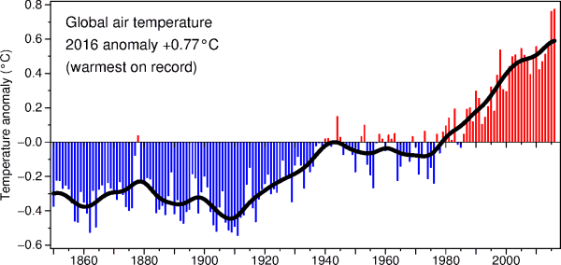
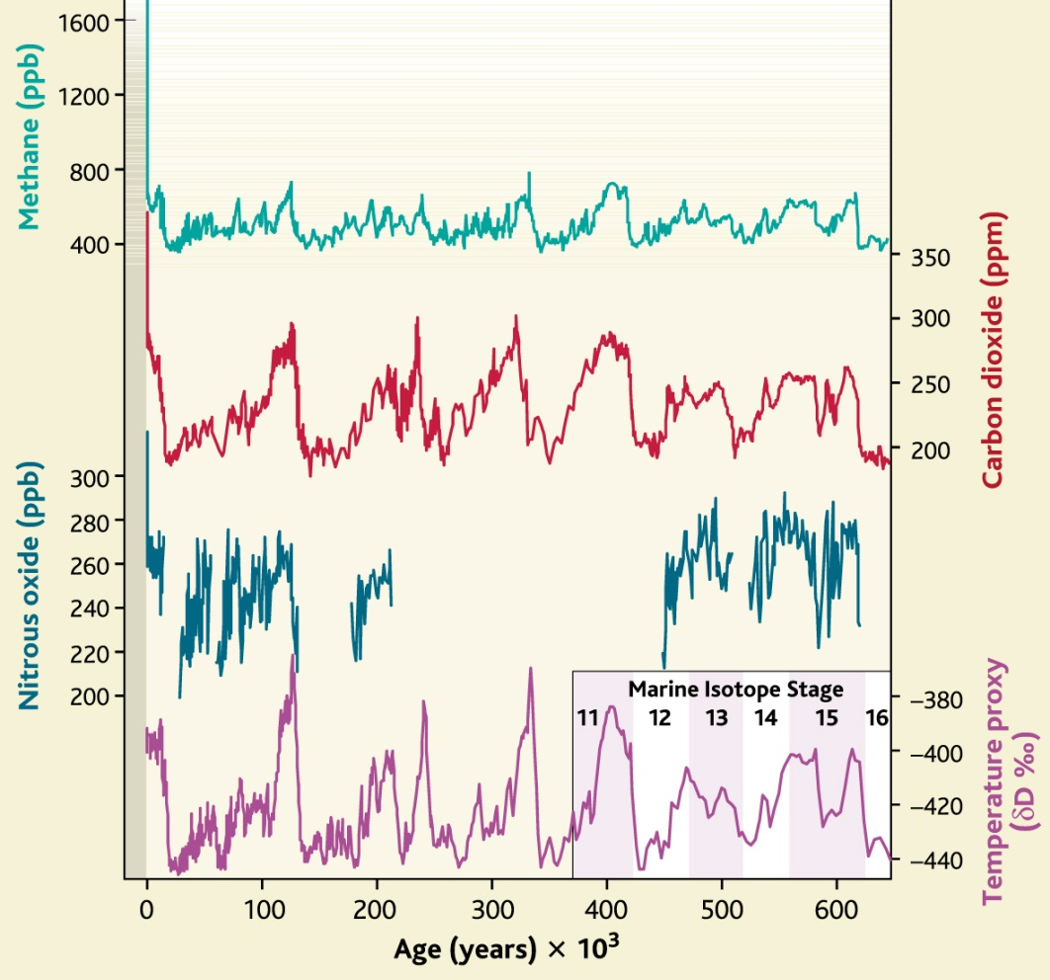
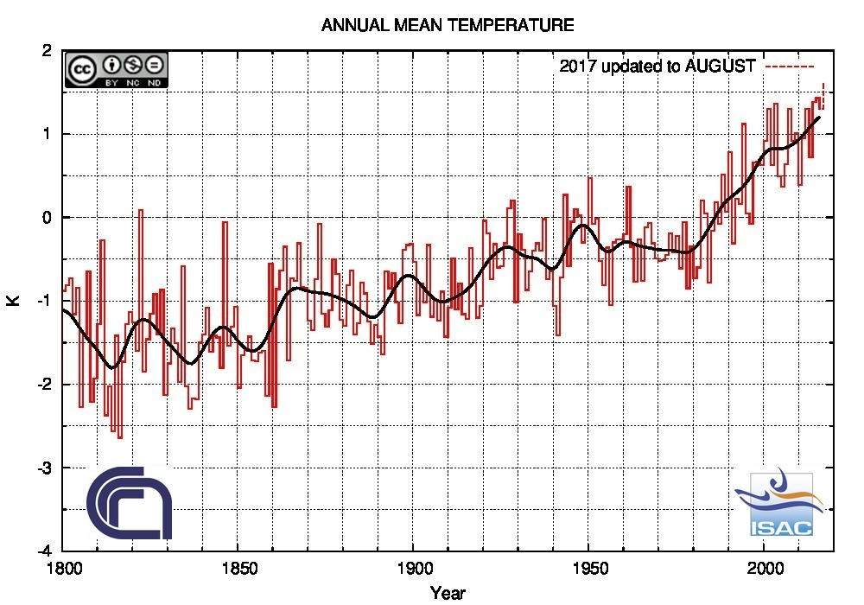
A. Pasini – Cambiamenti climatici a largo spettro
I cambiamenti climatici osservati

Slide 6
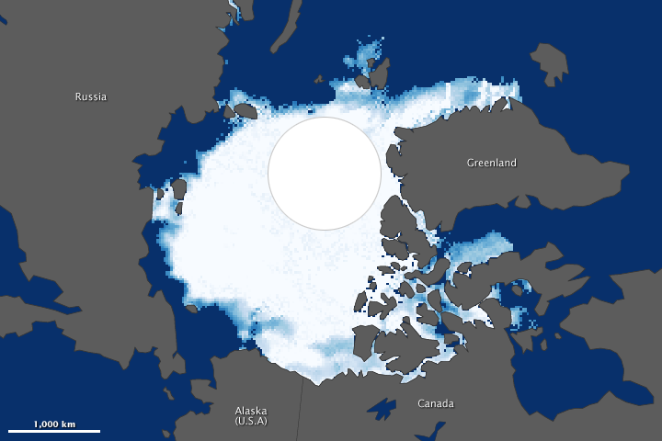
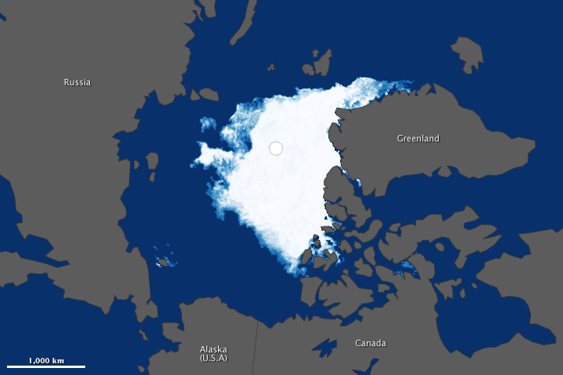
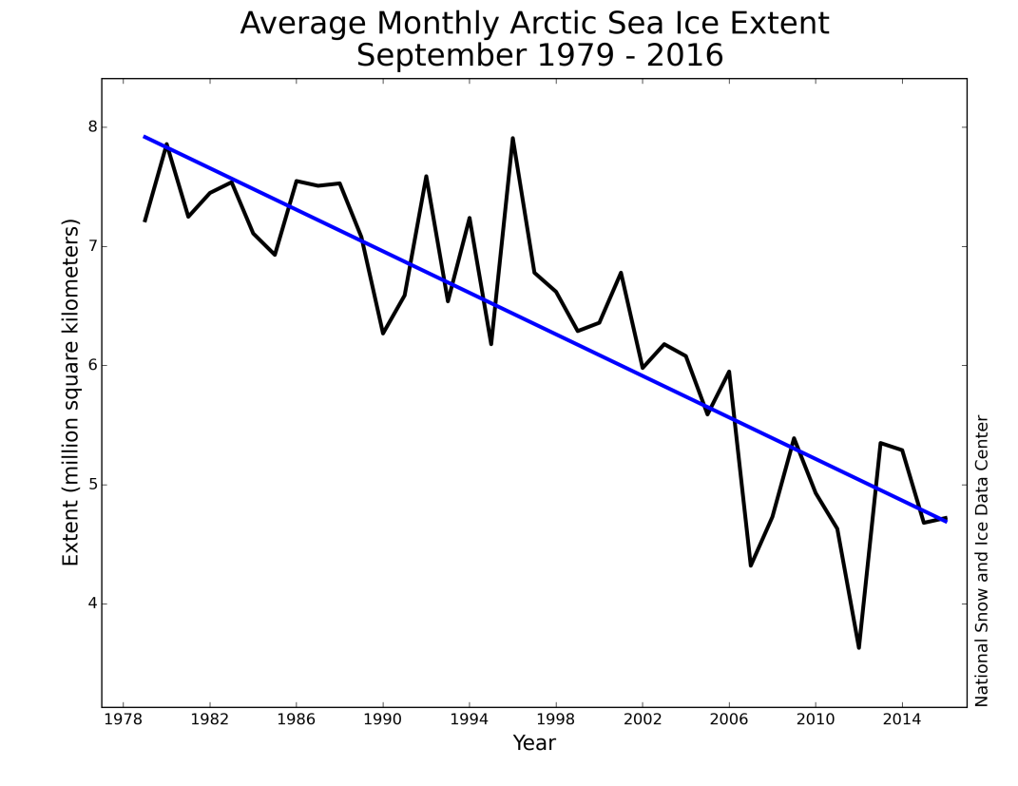
A. Pasini – Cambiamenti climatici a largo spettro
I cambiamenti climatici osservati
1984
2012

Slide 7
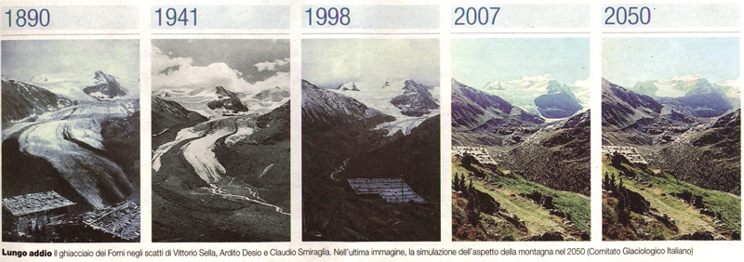
A. Pasini – Cambiamenti climatici a largo spettro
I cambiamenti climatici osservati

Slide 8
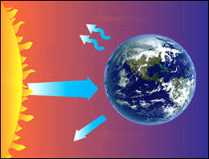
Perché il riscaldamento globale?
A. Pasini – Cambiamenti climatici a largo spettro
Il Sole (forzante) manda energia sulla Terra, che risponde emettendo a sua volta energia verso lo spazio esterno.

Slide 9
Perché il riscaldamento globale?
A. Pasini – Cambiamenti climatici a largo spettro
La temperatura sul pianeta dipende da questo bilancio di energia.
Ci sono tanti elementi che influiscono sulla temperatura...

Slide 10
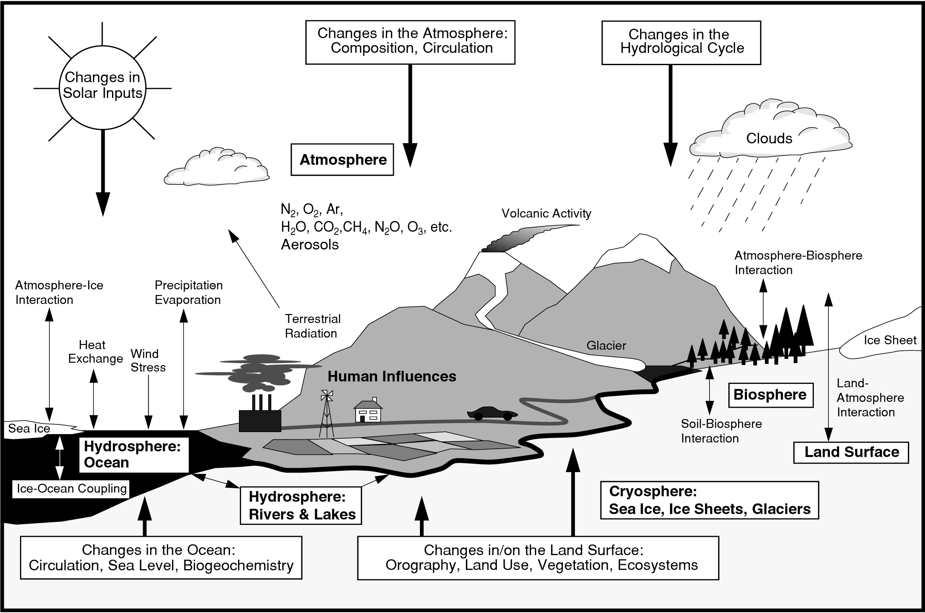
Il clima è un sistema complesso
A. Pasini – Cambiamenti climatici a largo spettro

Slide 11
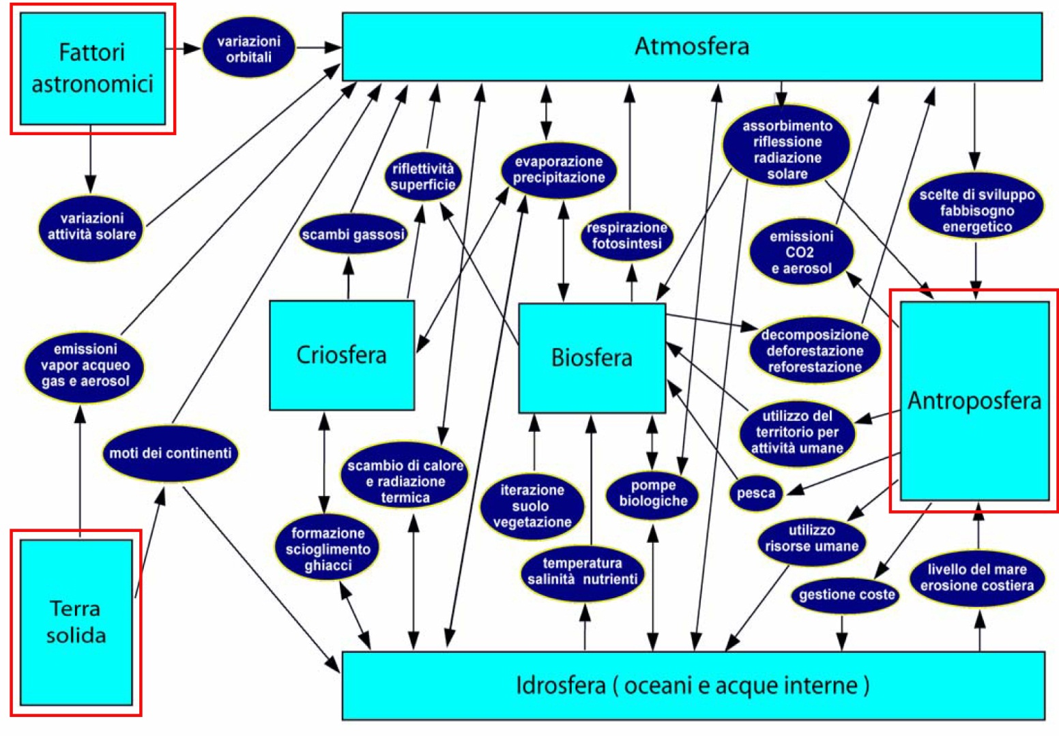
Il clima è un sistema complesso
A. Pasini – Cambiamenti climatici a largo spettro
Adattata da Lionello, 2006

Slide 12
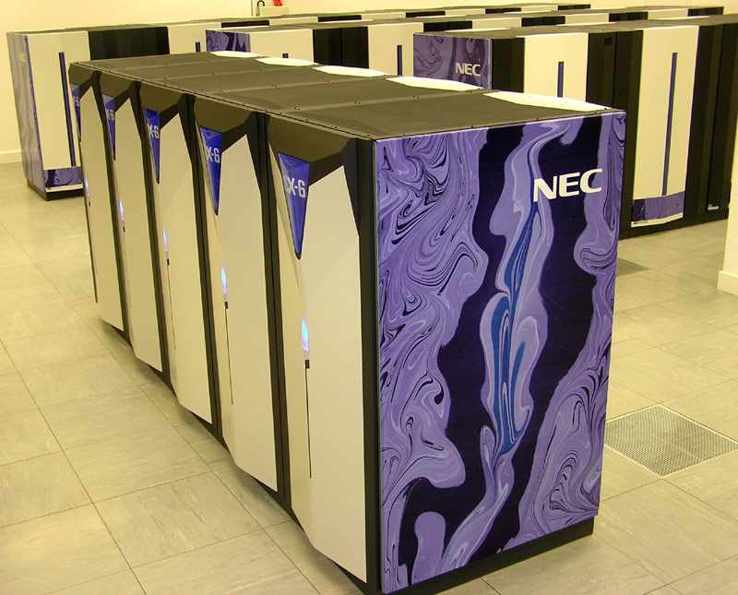
A. Pasini – Cambiamenti climatici a largo spettro
Di fronte alla complessità
Da un laboratorio reale ad un laboratorio virtuale:

Slide 13
I modelli simulativi
A. Pasini – Cambiamenti climatici a largo spettro
Modellistica dinamica:
scomposizione in sottosistemi, fenomeni fondamentali, processi e cicli;
ricostruzione della complessità del reale attraverso la formazione di uno o più sistemi di equazioni (+ parametrizzazioni).
In ogni caso, c’è una relazione biunivoca tra le quantità fisiche reali e le variabili nel modello (simulazione).

Slide 14
I modelli climatici
A. Pasini – Cambiamenti climatici a largo spettro
Le equazioni di base per l’atmosfera
∂U/∂t = -U∇U -1/ρ∇p -g k -2 Ω ∧ U+K_{U}+F_{U}
Navier-Stokes 3D
∂θ/∂t = -U∇θ +K_{θ}+F_{θ}
I principio termodinamica
∂ρ/∂t = -∇(ρU)
Equazione di continuità (massa)
∂q_{n}/∂t = -U∇q_{n} +K_{qn}+F_{qn}
Equazione di evoluzione umidità
p=ρRT_{v}
Equazione di stato dei gas (reali)

Slide 15
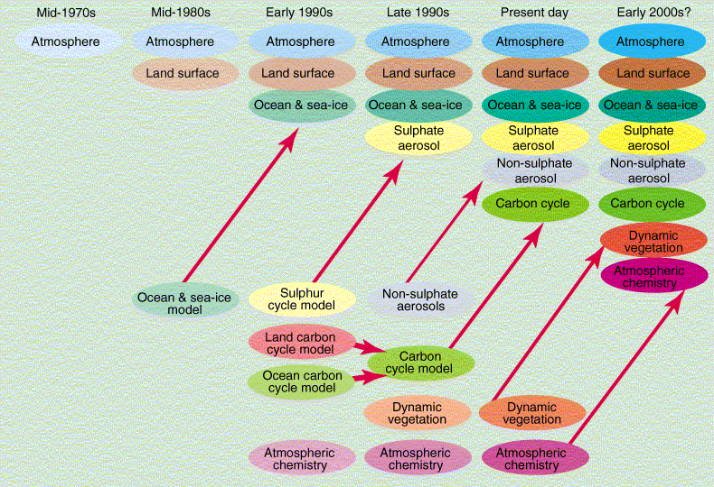
I modelli climatici
A. Pasini – Cambiamenti climatici a largo spettro

Slide 16
A. Pasini – Cambiamenti climatici a largo spettro
L’analisi delle cause
Input naturali
Comportamento climatico
Modello
Input antropogenici

Slide 17
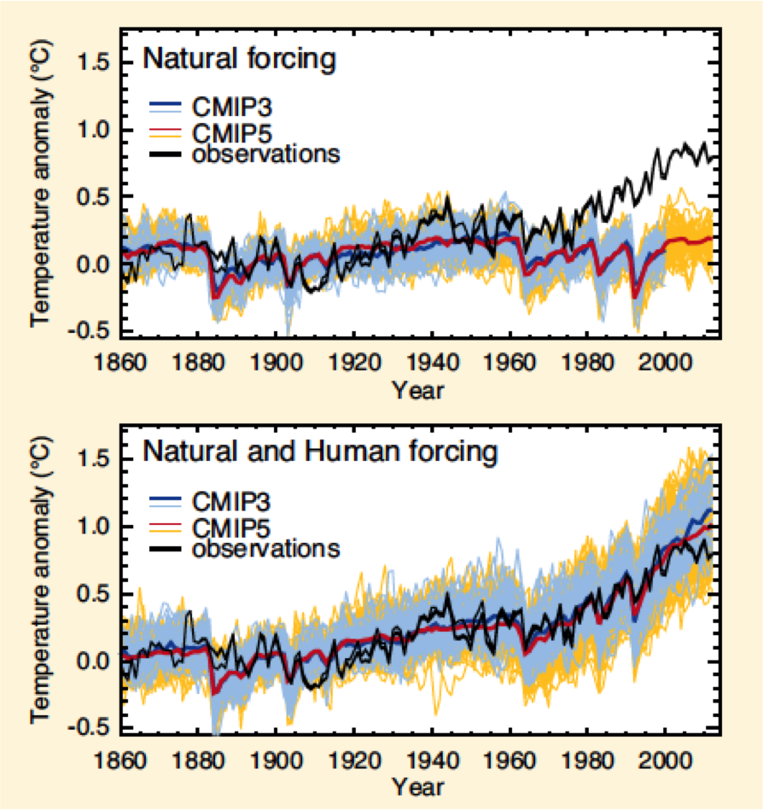
Ricostruzioni dinamiche
A. Pasini – Cambiamenti climatici a largo spettro
Le forzanti antropogeniche sono tenute fisse a valori costanti del 1860
Diamo al modello tutti i valori realmente osservati delle forzanti
IPCC, 2013

Slide 18
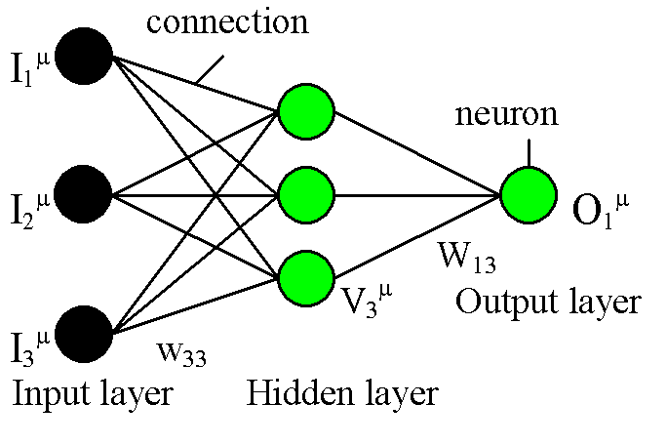
A. Pasini – Cambiamenti climatici a largo spettro
Un modello a rete neurale

Slide 19
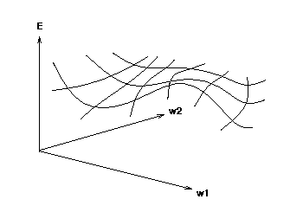
A. Pasini – Cambiamenti climatici a largo spettro
Un modello a rete neurale

Slide 20
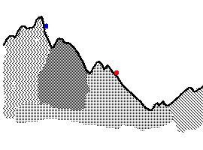
A. Pasini – Cambiamenti climatici a largo spettro
Un modello a rete neurale

Slide 21
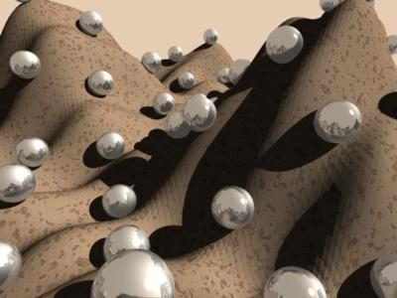
A. Pasini – Cambiamenti climatici a largo spettro
Un modello a rete neurale

Slide 22
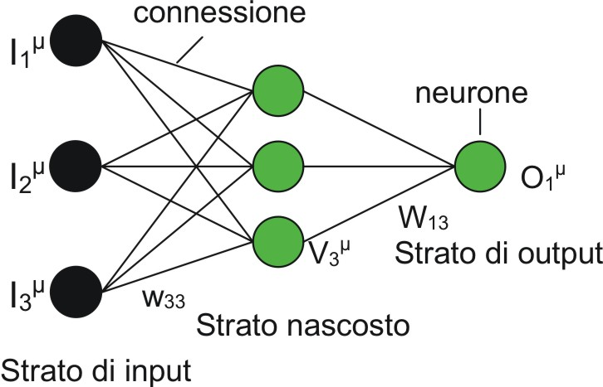
A. Pasini – Cambiamenti climatici a largo spettro
Un modello a rete neurale
Input naturali
Comportamento climatico
Input antropogenici

Slide 23
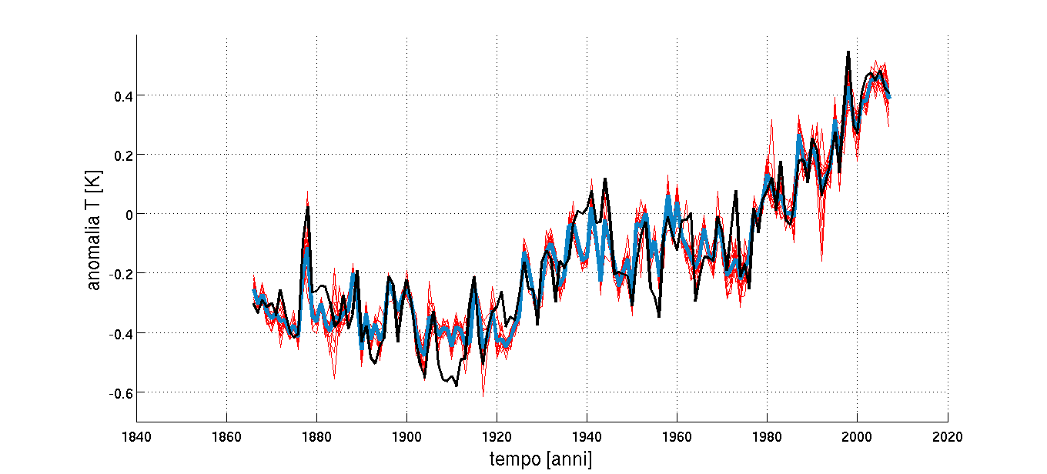
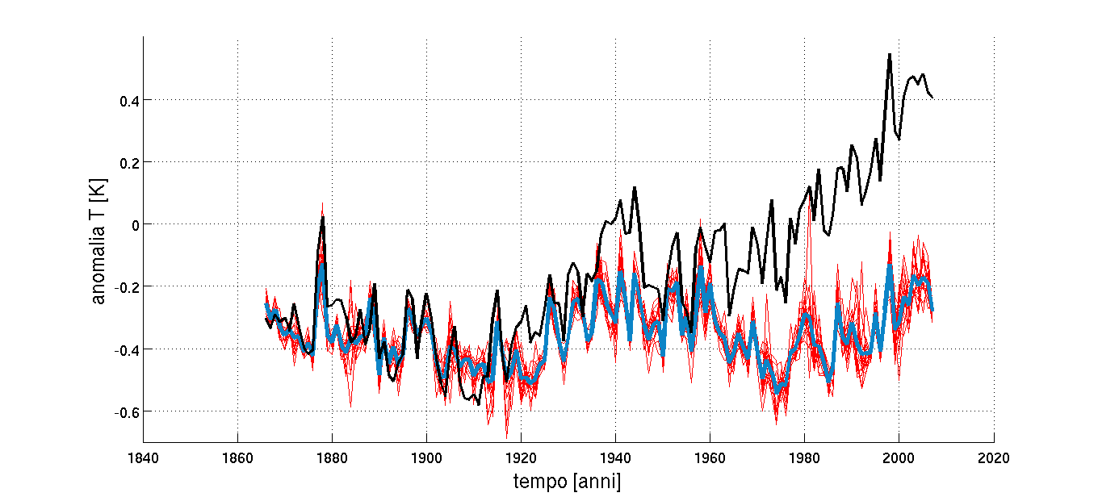
Ricostruzioni neurali
A. Pasini – Cambiamenti climatici a largo spettro
Pasini et al., 2014

Slide 24
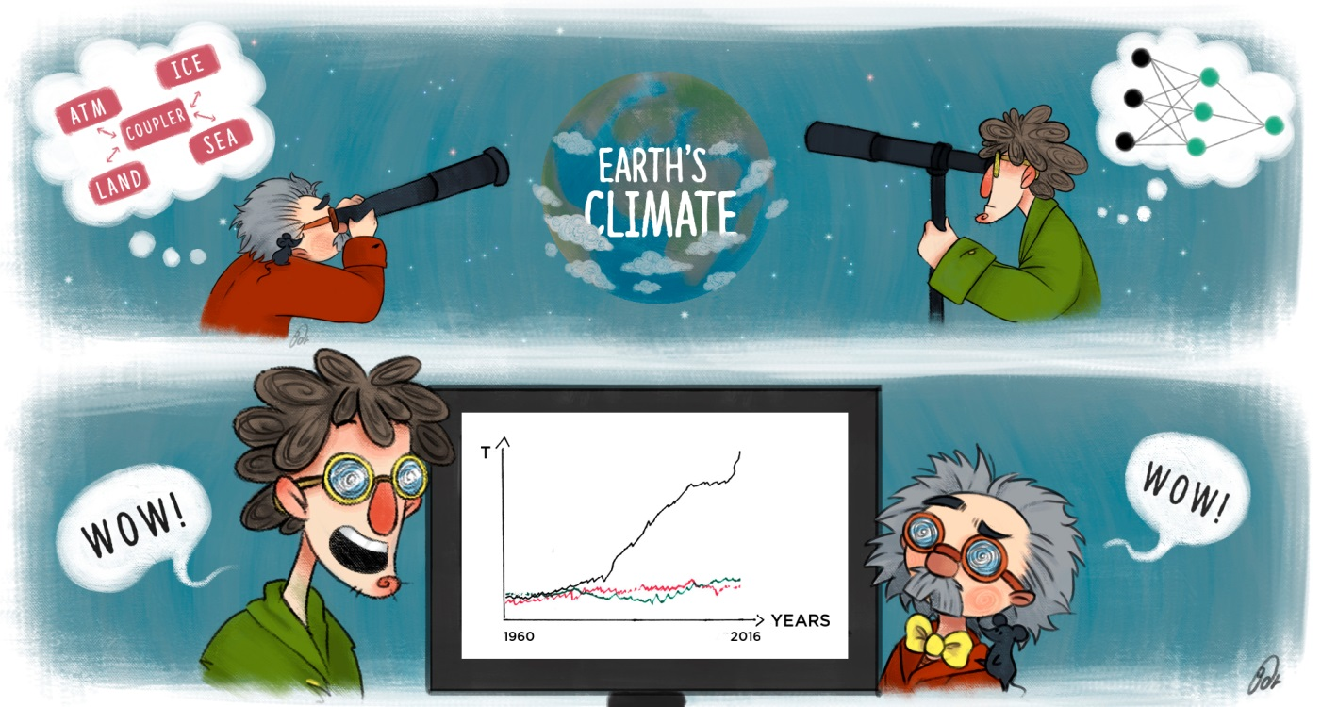
Robustezza
A. Pasini – Cambiamenti climatici a largo spettro

Slide 25
Un approccio a serie temporali
A. Pasini – Cambiamenti climatici a largo spettro
L’andamento della temperatura globale T può essere previsto a partire dai suoi valori passati:
Poi si può vedere se le previsioni migliorano aggiungendo valori passati di un’altra variabile x, ad esempio l’andamento dei gas serra, o l’influenza del Sole:
Se questo succede, ciò significa che i valori passati di x hanno un certo influsso sui valori di T, cioè la «causano» in qualche modo...

Slide 26
Granger causality
A. Pasini – Cambiamenti climatici a largo spettro
In un sistema dotato di più variabili, diciamo che una variabile x causa (nel senso di Granger) un’altra variabile y se i futuri valori di y possono essere previsti meglio usando i valori passati di x e y piuttosto che usando solo i valori passati di y.
AR:
Per noi, y=T e x_{i}=forzante esterna
VAR:

Slide 27
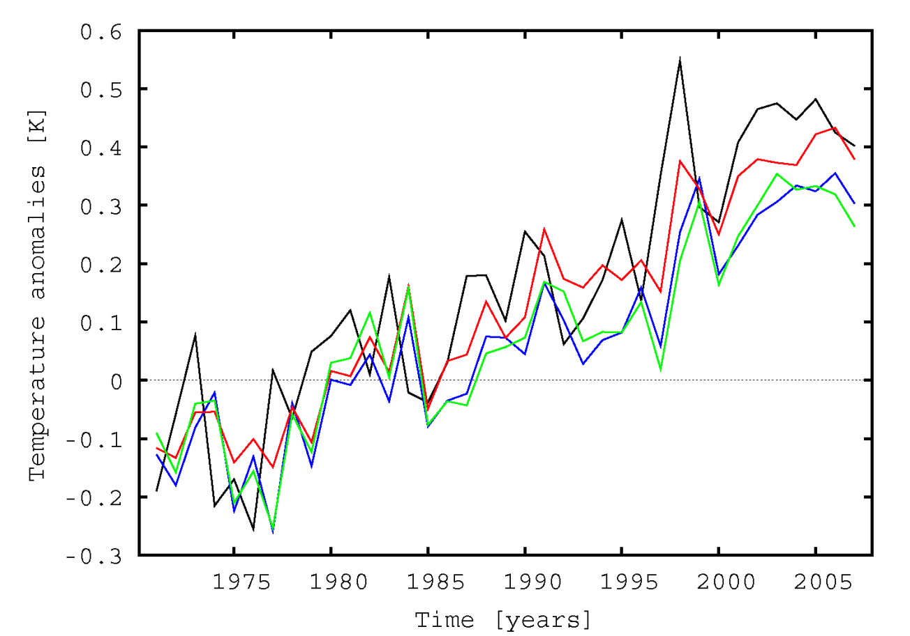
Granger causality
A. Pasini – Cambiamenti climatici a largo spettro
Nero: temperature
Blu: previsione AR
Verde: previsione VAR con x = rad. solare
Rosso: previsione VAR con x = forzante radiativa dei gas serra
Attanasio, Pasini, Triacca (2012)

Slide 28


Granger causality
A. Pasini – Cambiamenti climatici a largo spettro
Allargando il sistema considerato nel VAR a più variabili, si può valutare la robustezza dei risultati precedenti, e si possono scoprire nuovi dettagli…
Per noi, y_{t}=T, x_{t}=forzante esterna e z_{t}= pattern di circolazione

Slide 29
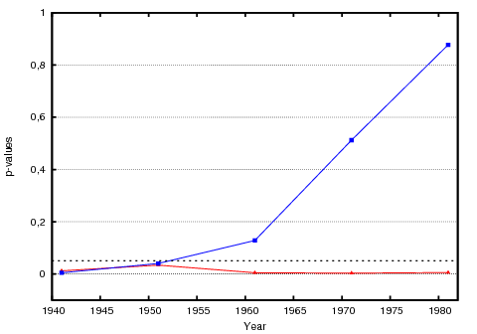
Granger causality
A. Pasini – Cambiamenti climatici a largo spettro
Solar decoupling
Blu: significatività causale della radiazione solare totale
Rosso: significatività causale della forzante radiativa dei gas serra
Pasini, Triacca, Attanasio (2012)

Slide 30
Proiezioni per il futuro
A. Pasini – Cambiamenti climatici a largo spettro

Slide 31
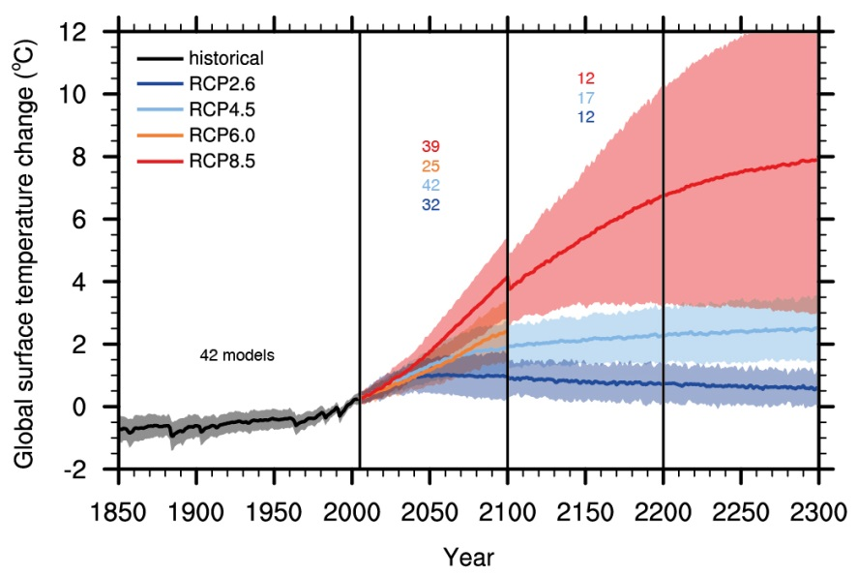
Proiezioni per il futuro
A. Pasini – Cambiamenti climatici a largo spettro
IPCC, 2013

Slide 32
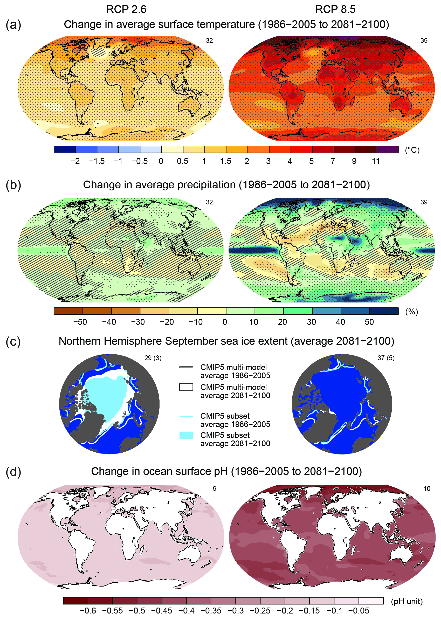
Proiezioni per il futuro
IPCC, 2013

Slide 33
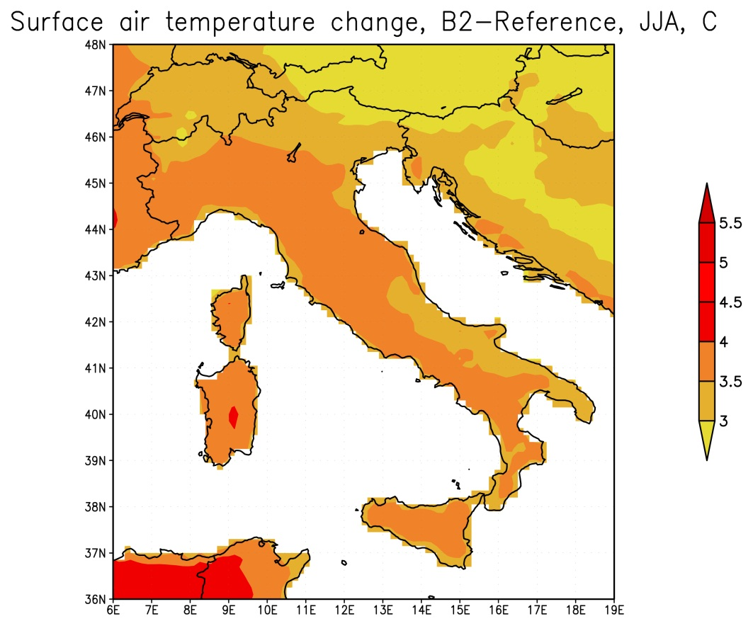
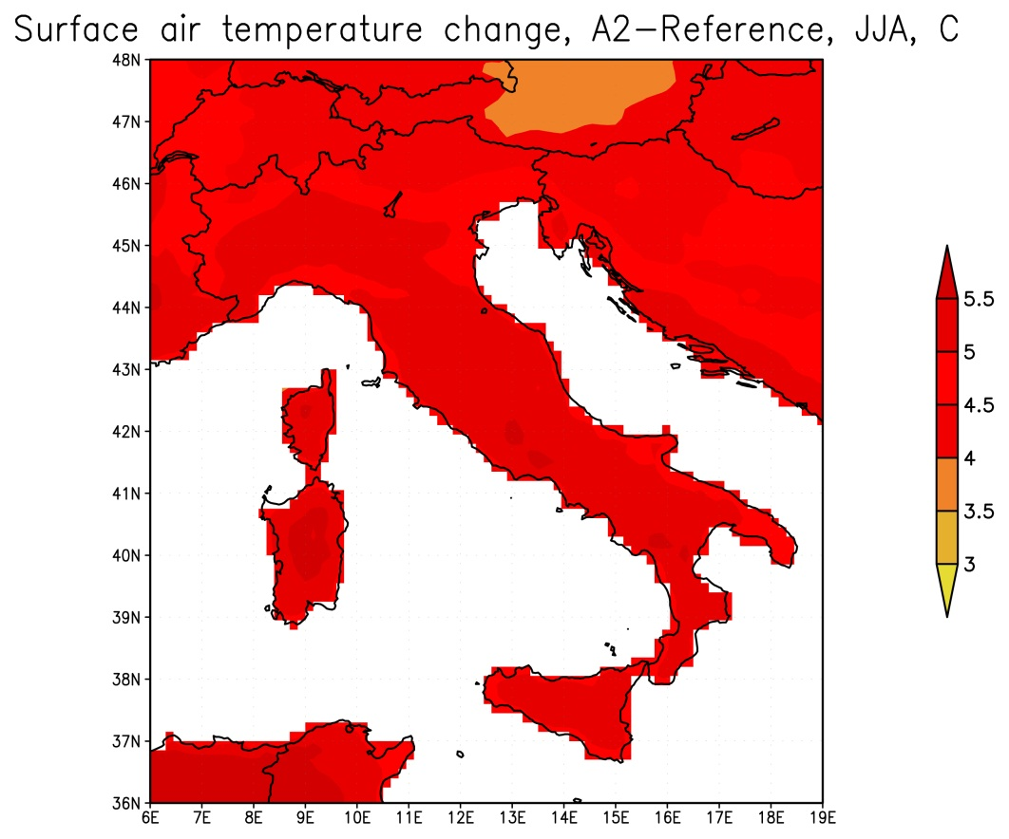
Il futuro: proiezioni a scala nazionale
A. Pasini – Cambiamenti climatici a largo spettro
Per gentile concessione di Giorgi e Gao (ICTP, Trieste)

Slide 34
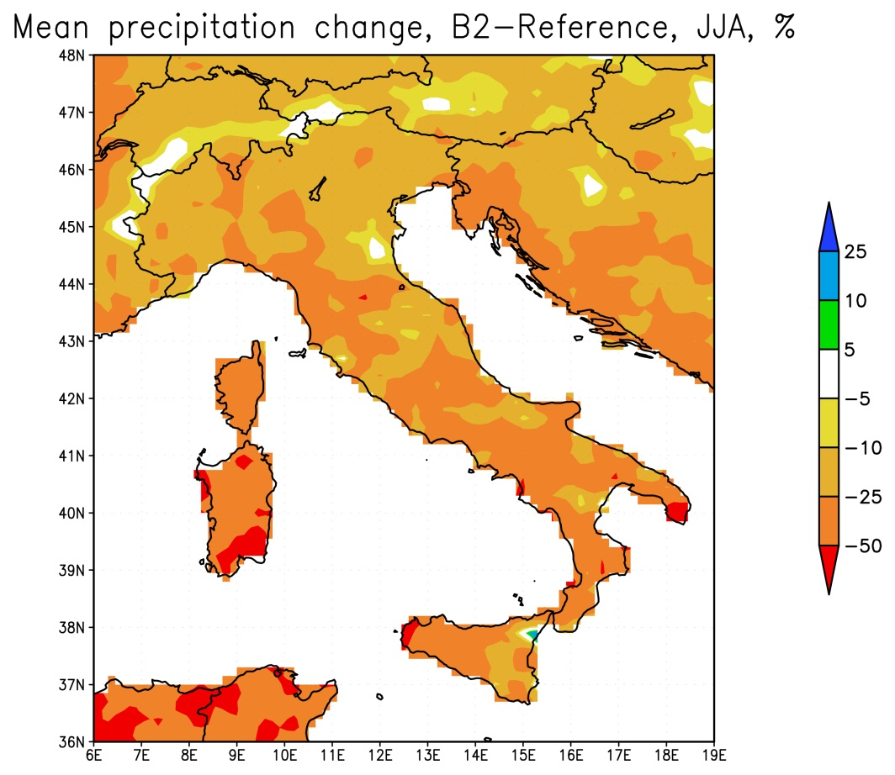
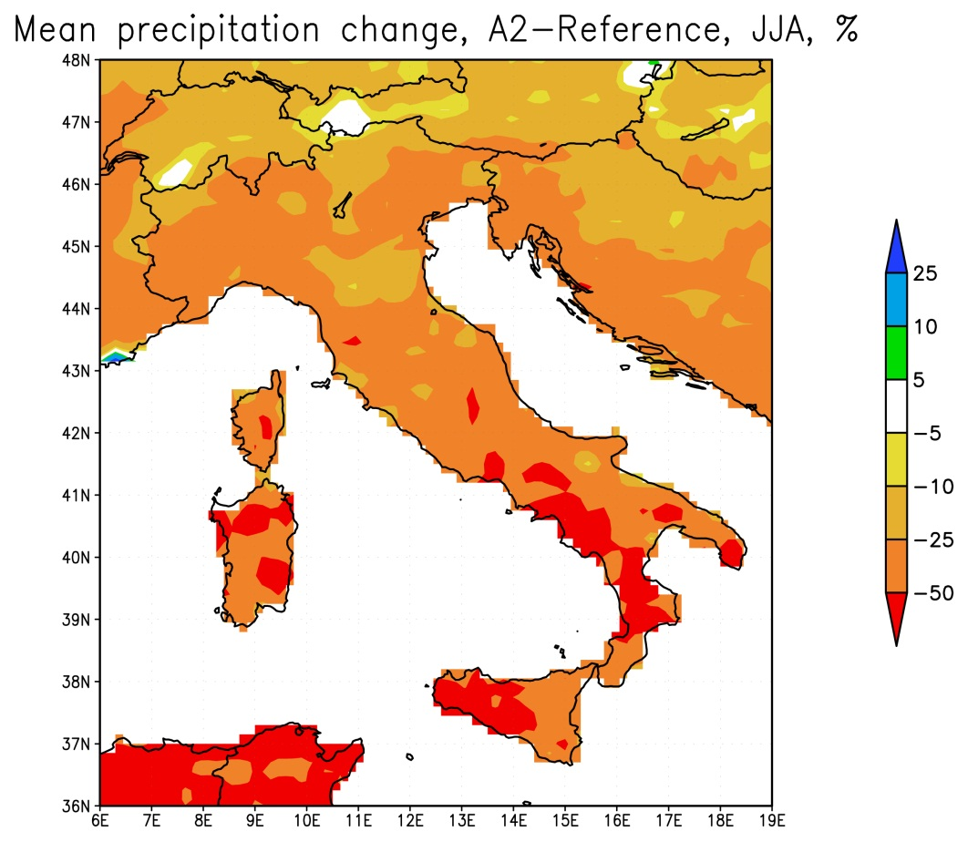
Il futuro: proiezioni a scala nazionale
A. Pasini – Cambiamenti climatici a largo spettro
Per gentile concessione di Giorgi e Gao (ICTP, Trieste)

Slide 35

A. Pasini – Cambiamenti climatici a largo spettro
Si tratta solo di sudare di più?
No! Impatti su:
Territori: desertificazione, eventi estremi, livello del mare, …;
Ecosistemi: piante, animali, biodiversità, …;
Uomo: salute, attività produttive (es. agricoltura), sicurezza, flussi migratori, ….

Slide 36
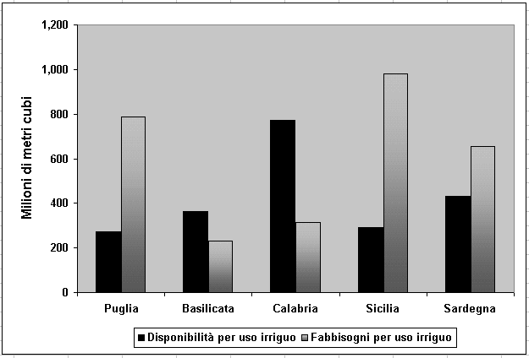
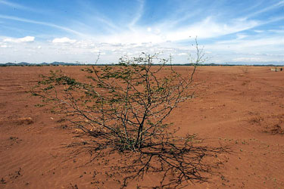
A. Pasini – Cambiamenti climatici a largo spettro
Impatti (desertificazione)

Slide 37
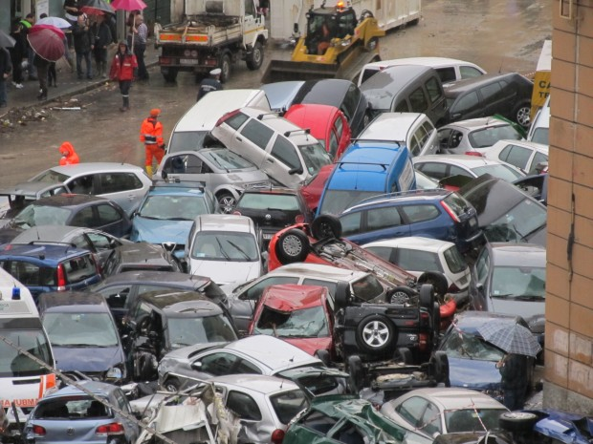
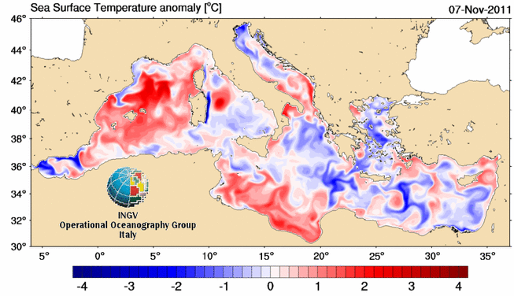
A. Pasini – Cambiamenti climatici a largo spettro
Impatti (eventi estremi)

Slide 38
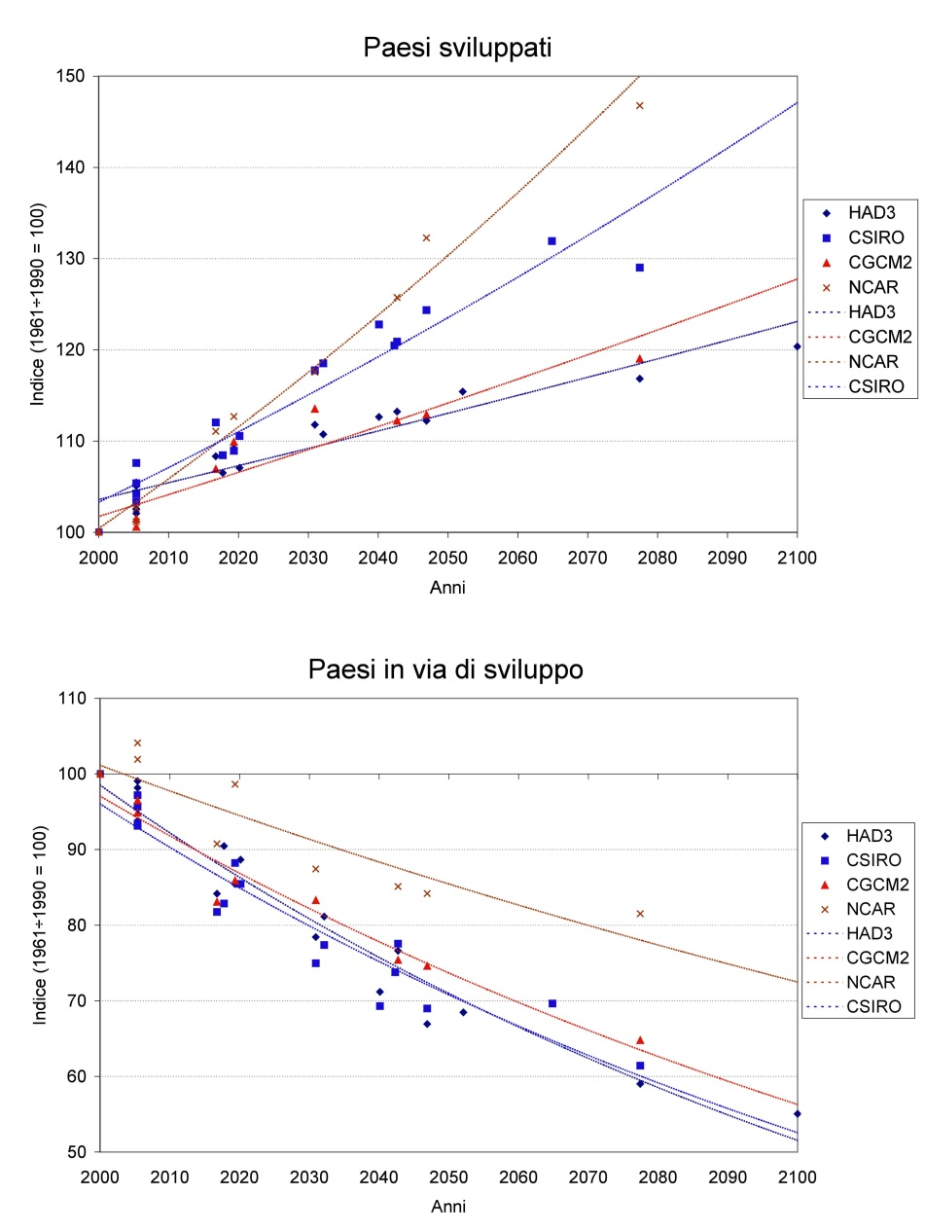
A. Pasini – Cambiamenti climatici a largo spettro
Impatti (agricoltura)
Aumento di CO₂ e relativa “fertilizzazione”, aumento di temperatura e cambiamento nel regime delle precipitazioni ⇒ ?
From Tubiello, 2006

Slide 39
Problemi
A. Pasini – Cambiamenti climatici a largo spettro
Cosa fanno le persone che rimangono senza territorio (isole del Pacifico) o senza cibo (fascia del Sahel)?
Prima migrazioni interne, se possibile; poi verso l’estero.
Australia, Nuova Zelanda, Europa.
Ma prima ancora, conflitti...
C’è un rapporto tra conflitti e clima?

Slide 40
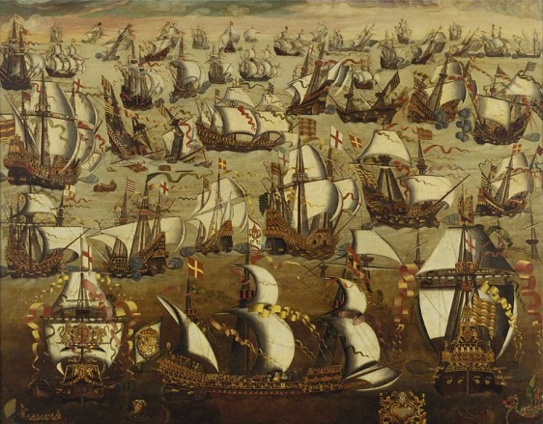
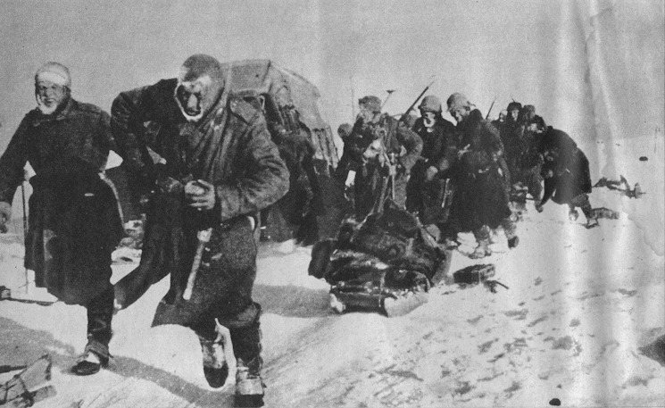
A. Pasini – Cambiamenti climatici a largo spettro
Problemi
Il clima ha sempre influenzato i conflitti
Armada spagnola (1588)
Russia (2^ Guerra mondiale)

Slide 41
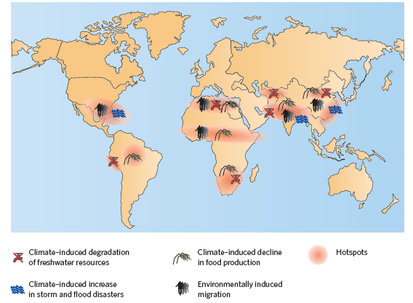
A. Pasini – Cambiamenti climatici a largo spettro
Problemi
Ma il clima li può innescare e sviluppare

Slide 42
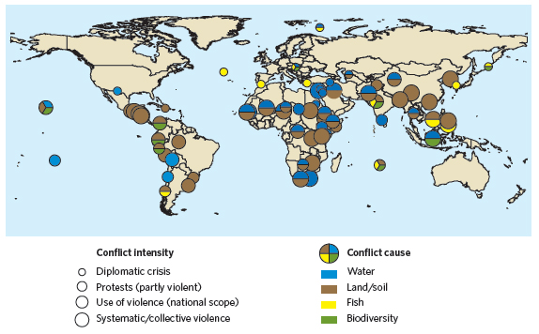
A. Pasini – Cambiamenti climatici a largo spettro
Problemi
Ma il clima li può innescare e sviluppare
1980-2005

Slide 43
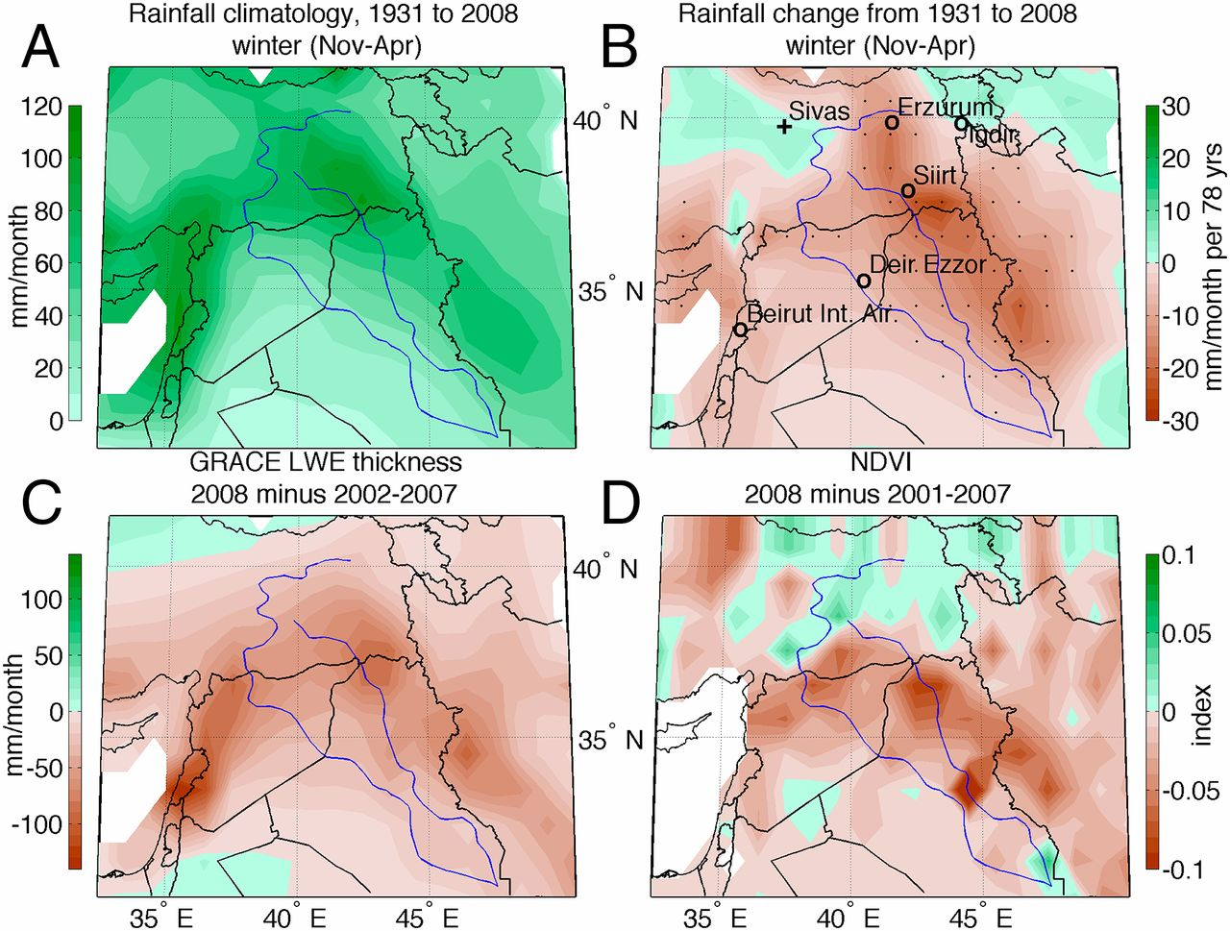
A. Pasini – Cambiamenti climatici a largo spettro
Problemi
Il caso della recente crisi siriana (enorme siccità)
Colin P. Kelley et al. PNAS 2015;112:3241-3246

Slide 44
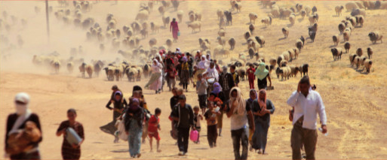
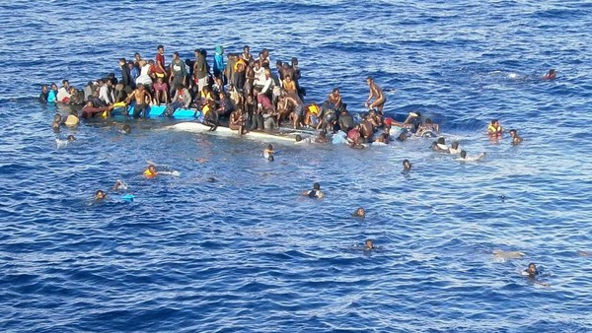
A. Pasini – Cambiamenti climatici a largo spettro
Problemi
I risultati

Slide 45
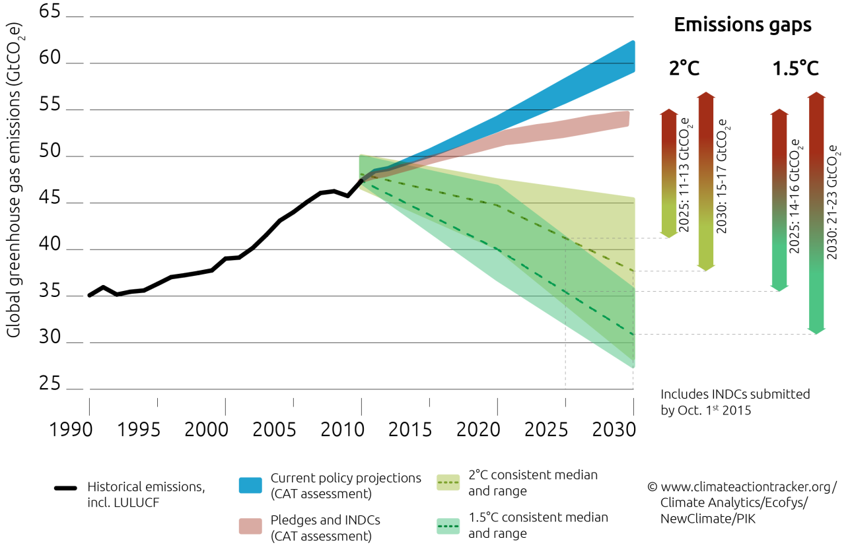
Che fare?
A. Pasini – Cambiamenti climatici a largo spettro
A Parigi, impegni teorici molto ambiziosi, ma azioni concrete insufficienti:

Slide 46
Allora che fare?
A. Pasini – Cambiamenti climatici a largo spettro
Non bastano le riduzioni nel settore delle combustioni (energetico, industriale, traffico, ecc.).
Bisogna anche ridurre le emissioni dei terreni degradati (ad es. nella fascia del Sahel).
Ciò apre a sinergie con la soluzione di altri problemi della sfera umana (conflitti e migrazioni).
Abbiamo win-win strategies!

Slide 47
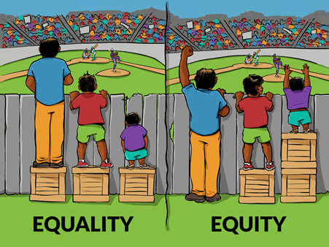
Ecco a cosa bisogna puntare
A. Pasini – Cambiamenti climatici a largo spettro

Slide 48
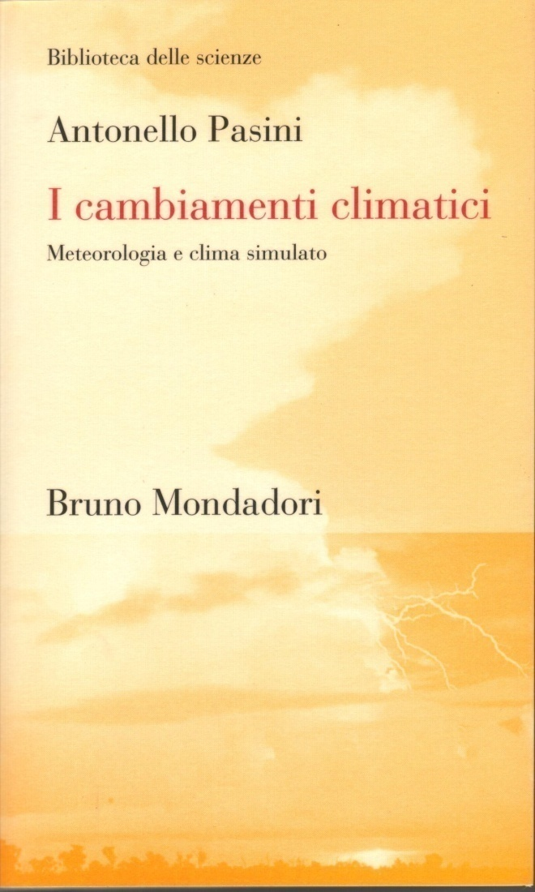
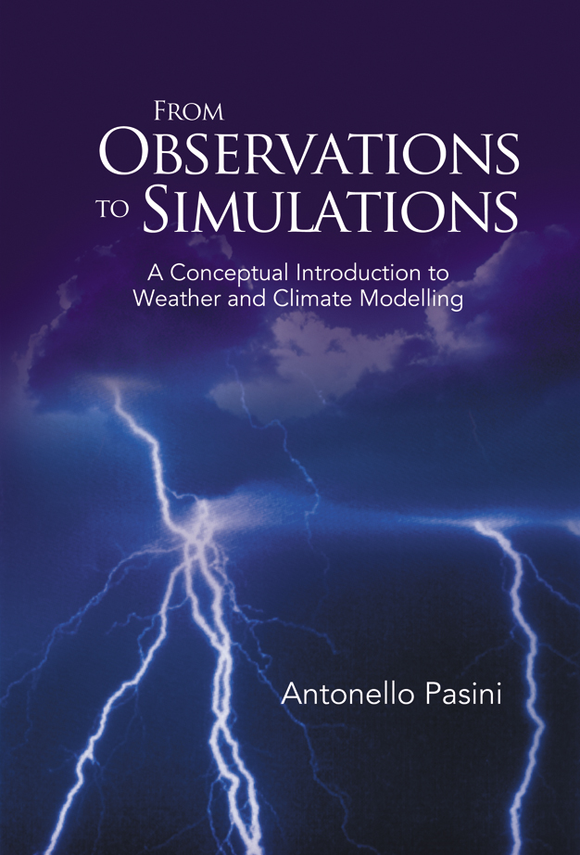

Per saperne di più...
A. Pasini – Cambiamenti climatici a largo spettro

Slide 49

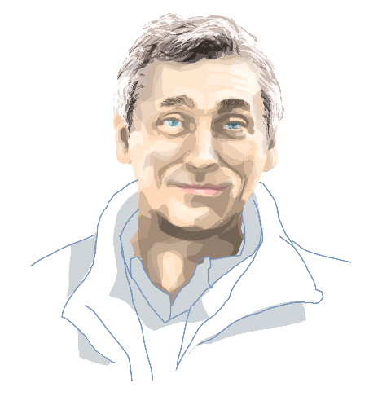
Per saperne di più...
A. Pasini – Cambiamenti climatici a largo spettro
IL KYOTO FISSO
di Antonello Pasini

